Slide 1
SEEG/WEB 文献综述
从发作动力学到 VEP、AI 和多模态验证
• 主线：从“找一个点”转向“解释一个网络”
• 证据层：SEEG、MRI/DTI、fMRI、MEG、网络科学、神经质量模型、AI
• 目标：辅助 EZ/EZN 判断和干预方案讨论，不替代临床判读

Slide 2
阅读地图
• 理论底座：seizure dynamics / Epileptor 给出发作状态转换语言
• 个体化模型：VEP 把结构连接、区域动力学和 SEEG 观测统一起来
• 临床预测：RFTC-coupled NMM 与 DeepEZ 分别代表生理模型和数据驱动路线
• 多模态验证：同步 SEEG-EEG / SEEG-MEG 拆解局灶-广泛性耦合

Slide 3
发作动力学：先有理论语言
• Jirsa 2014：发作可理解为动力系统从 interictal state 进入 ictal state 的转换
• Epileptor 用快、中、慢时间尺度组织快速放电、spike-wave 和复发控制变量
• Stacey 2020：功能连接、图指标和控制理论可作为 EEG/SEEG 读片的补充证据
• 限制：网络指标不能单独替代 SOZ/EZ 判断

Slide 4
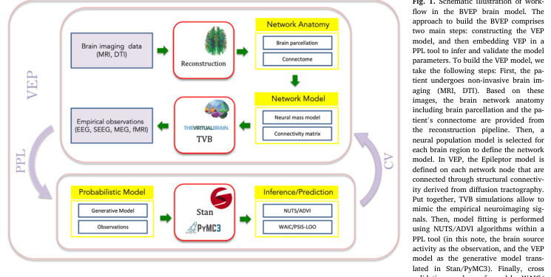
Bayesian VEP：把影像、模型和 SEEG 约束放进闭环
• MRI/DTI 构建个体结构网络
• Epileptor / neural mass model 放在脑区节点上
• SEEG/MEG/fMRI 等经验观测约束模型
• NUTS/ADVI 推断 epileptogenicity map 和不确定性
Hashemi 2020 Fig. 1, CC BY-NC-ND

Slide 5
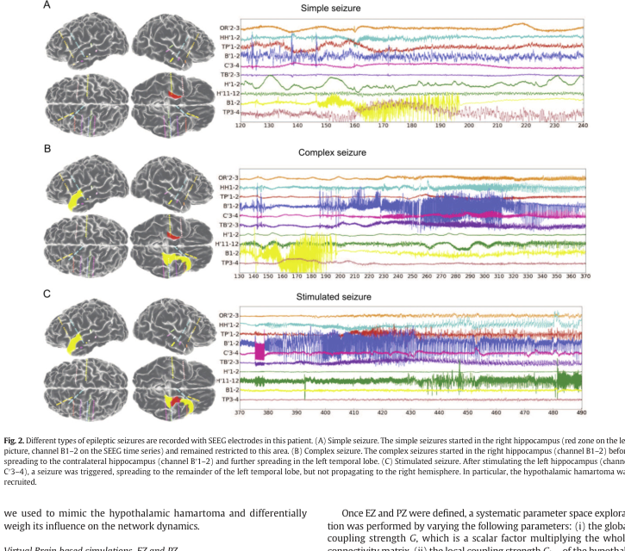
VEP 不是拟合曲线，而是比较传播假设
• Jirsa 2017：同一患者不同发作类型可对应不同传播路径
• 模型要解释简单发作、复杂发作和刺激诱发发作的差异
• 临床意义：把“切哪里可能阻断传播”变成可讨论、可复盘的网络假设
Jirsa 2017 Fig. 2, CC BY-NC-ND

Slide 6
临床 VEP：从病例建模走向 workflow
• Wang 2023：T1/DWI + SEEG + 模型反演 + 机器学习 + 虚拟手术
• 回顾性 53 例 drug-resistant focal epilepsy，用个体化模型估计 EZN
• seizure-free 患者的虚拟手术 false discovery rate 更低
• Proix 2017 提醒：个体结构连接有价值，但不会自动解决预测问题

Slide 7
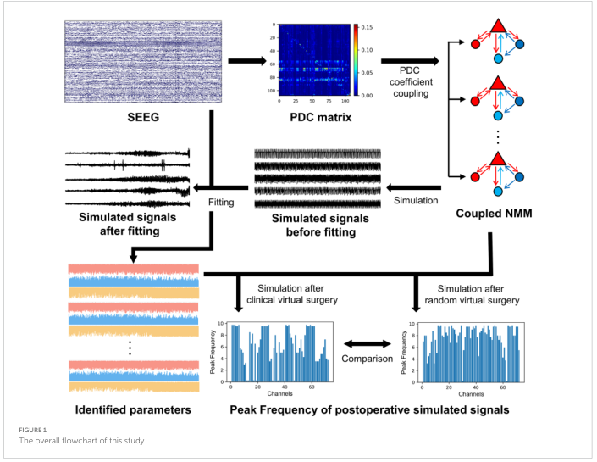
RFTC 预测：SEEG-PDC-coupled NMM
• 从多通道 SEEG 估计 PDC coupling matrix
• 用 coupled neural mass model 拟合真实 SEEG 信号
• 虚拟移除临床热凝 contacts 或随机 contacts
• 比较 postoperative simulated signals 的 peak frequency
Cai 2024 Fig. 1, CC BY

Slide 8
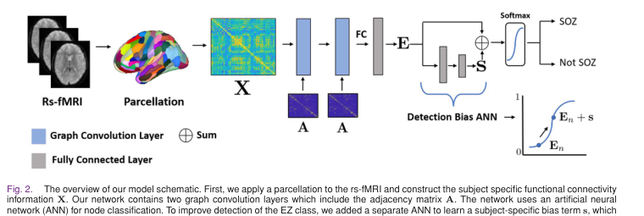
DeepEZ：非侵入式 connectivity 到 EZ 分类
• 输入：resting-state fMRI parcellation 后的 connectivity matrix
• 模型：GCN + subject-specific detection bias + 对侧/同侧约束
• 小样本结果：accuracy 约 0.88，AUC 约 0.73
• 定位：候选区域生成和覆盖规划辅助，而不是单独决定手术边界
Nandakumar 2023 Fig. 2, CC BY 4.0

Slide 9
AI 转化：不只是模型分数
• Lucas 2024：AI 可整合 EEG、MRI、PET、EHR、device data 等多模态数据
• 关键问题：标注质量、样本偏倚、中心效应、解释性、监管路径
• 术前评估中的合理位置：证据分层和假设生成
• 需要前瞻、多中心和真实工作流验证

Slide 10
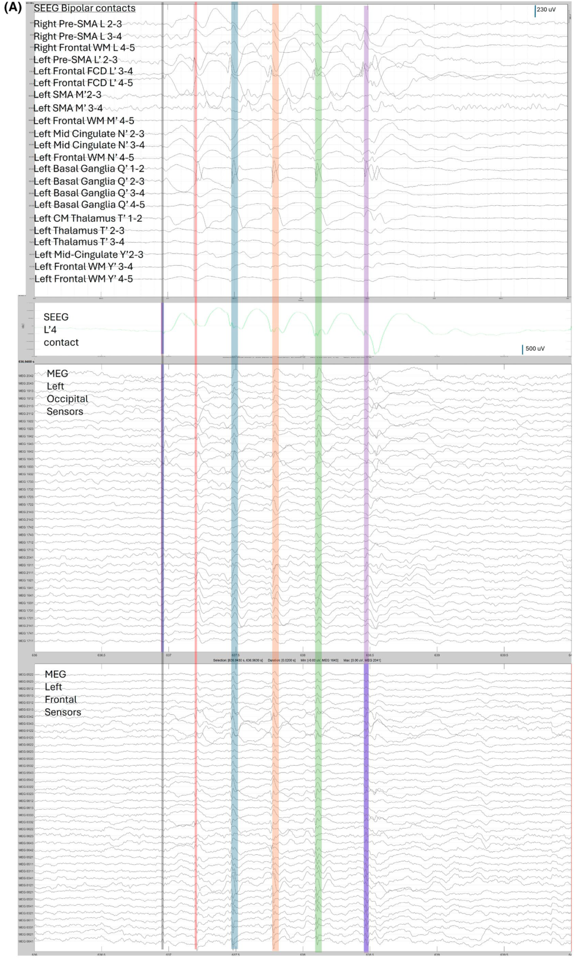
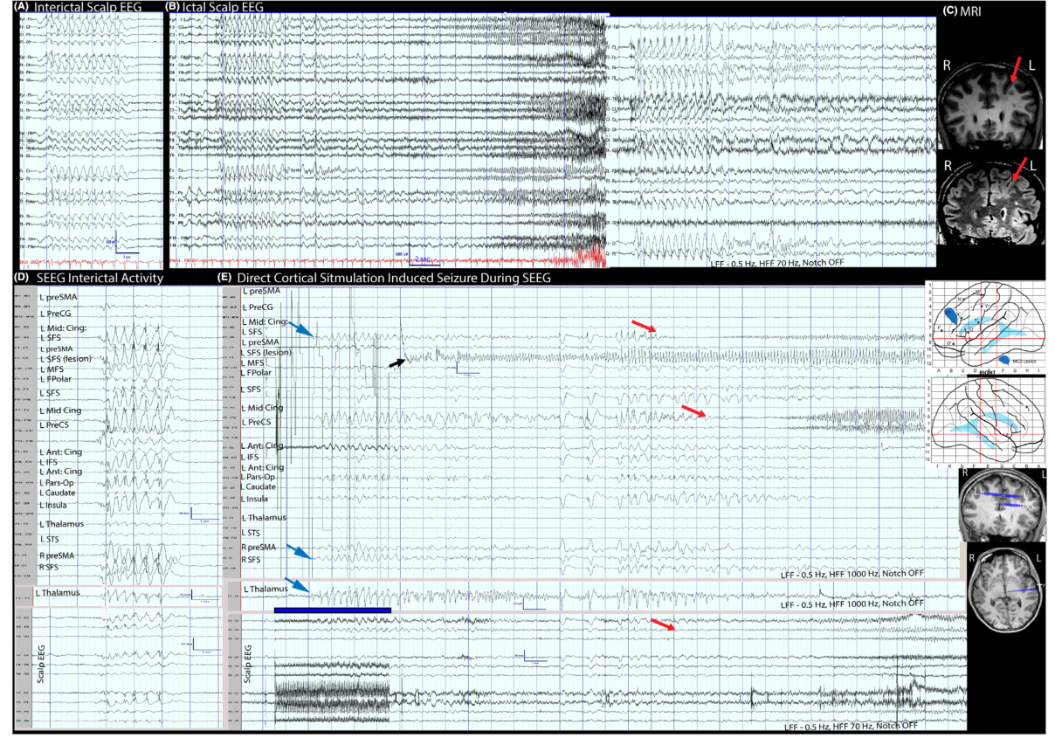
多模态病例：局灶与广泛性可以耦合
• Aung 2026：左额 MCD + 3 Hz generalized spike-wave 病史
• 同步 SEEG-scalp EEG：双侧额叶和丘脑参与，MCD 区无自发 focal IED
• 刺激 MCD 邻近 contacts 可诱发局部 afterdischarge 和后续广泛网络参与
Aung 2026 Fig. 1
Aung 2026 Fig. 2A

Slide 11
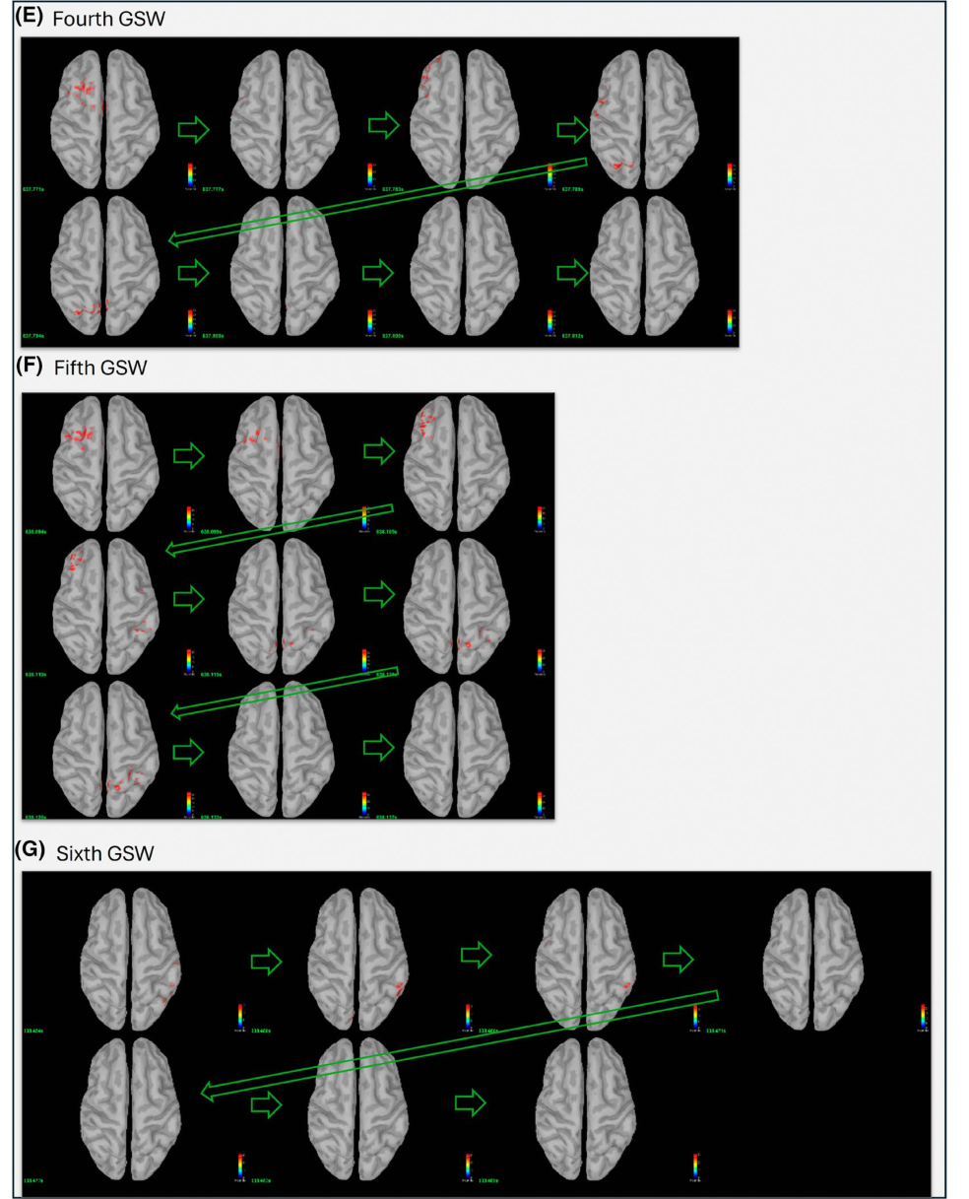
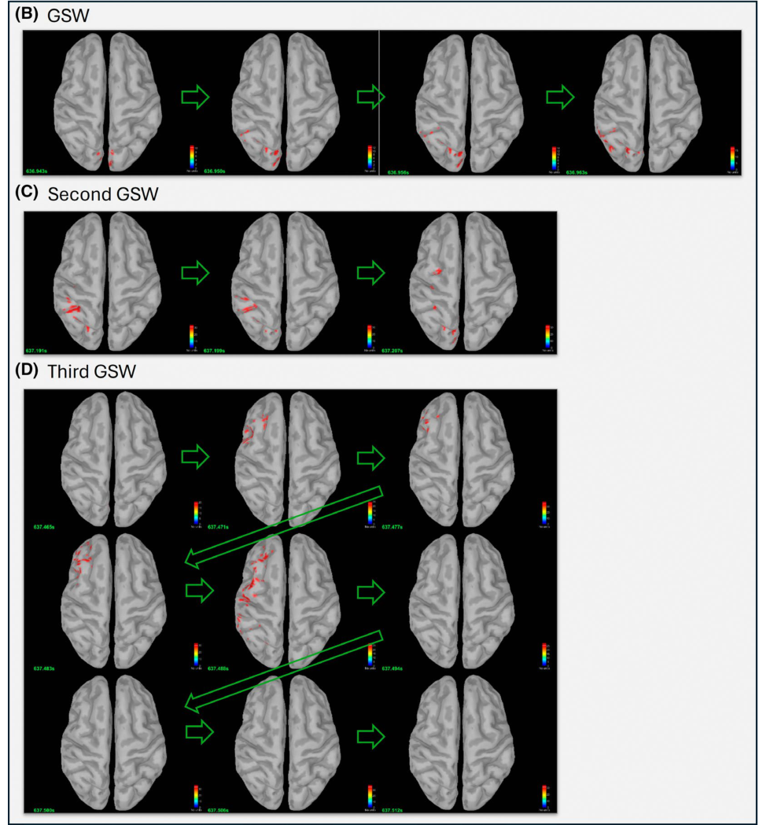
同一病例需要多张图连起来看
• Figure 2A 标记同一 GSW 内部连续峰值
• Figure 2B-D：早期以后部皮层为主，随后左额和额顶招募
• Figure 2E-G：后期出现更广泛双侧网络传播
• 解释：GSW 不是静态全脑标签，而是毫秒级传播事件
Aung 2026 Fig. 2B-D
Aung 2026 Fig. 2E-G

Slide 12
Takeaways
• SEEG 是时间轴：连接症状、结构病灶、深部网络和干预结果
• VEP/神经质量模型适合解释传播和虚拟干预，不适合孤立当作 SOZ 答案
• AI 适合从非侵入式数据生成候选假设，需要外部验证和临床工作流验证
• 多模态同步记录能拆解 focal-generalized 二分背后的网络耦合
• 最稳妥的落地方式：模型输出必须回到 SEEG 时序、影像和术后结果中校验

